Slide 1
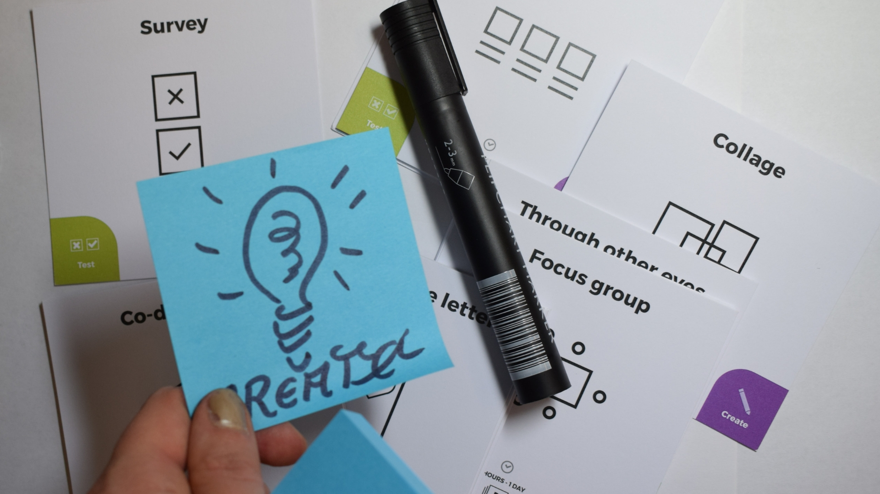
Monika Barget, Digitale Historische Forschung, IEG Mainz
Public Humanities – Wissenschaft und Gesellschaft im Zeitalter der Digitalisierung

Slide 2
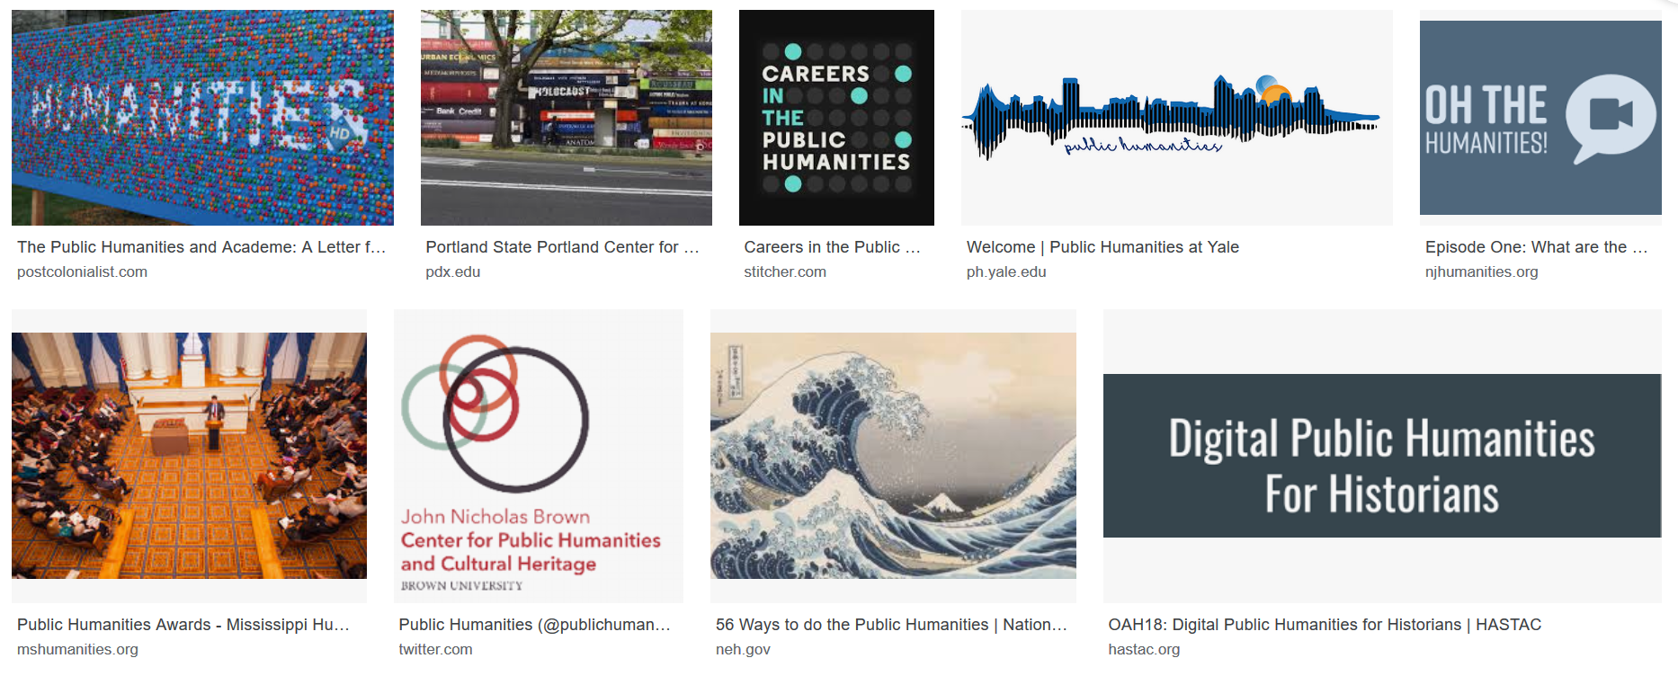
„Was heißt und zu welchem Ende …?“

Slide 3
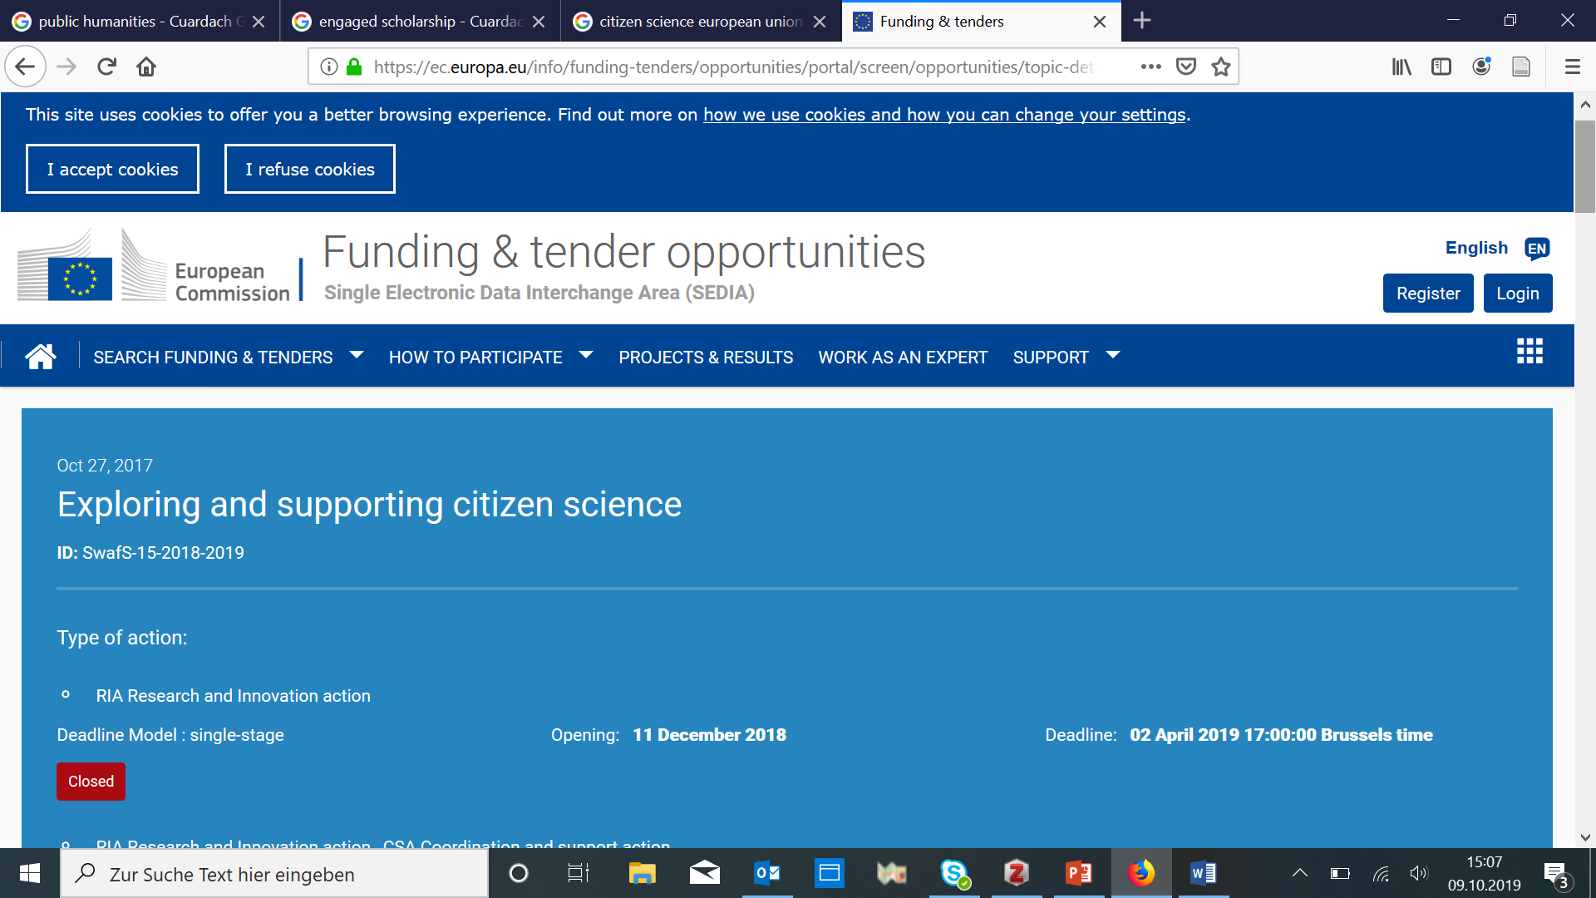
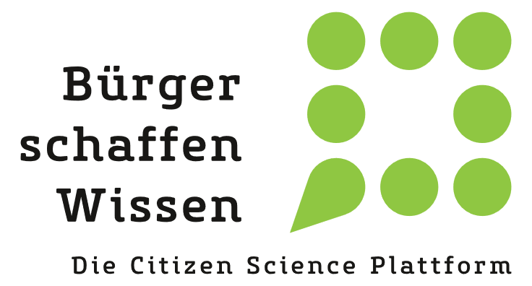
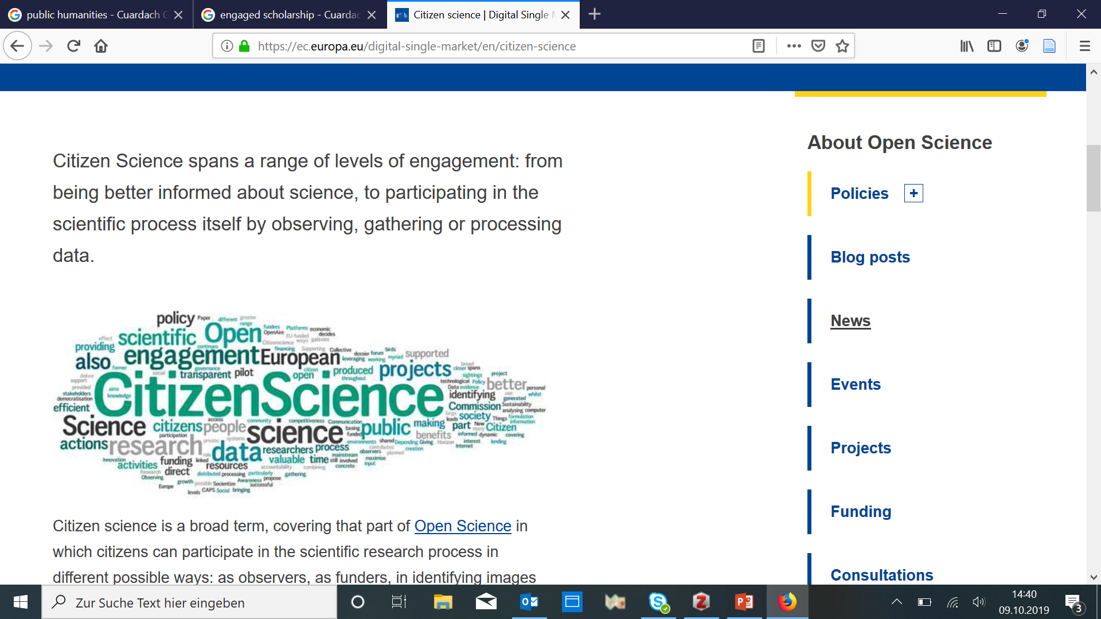
„Bürgerbeteiligung“ in der heutigen Förderlandschaft

Slide 4
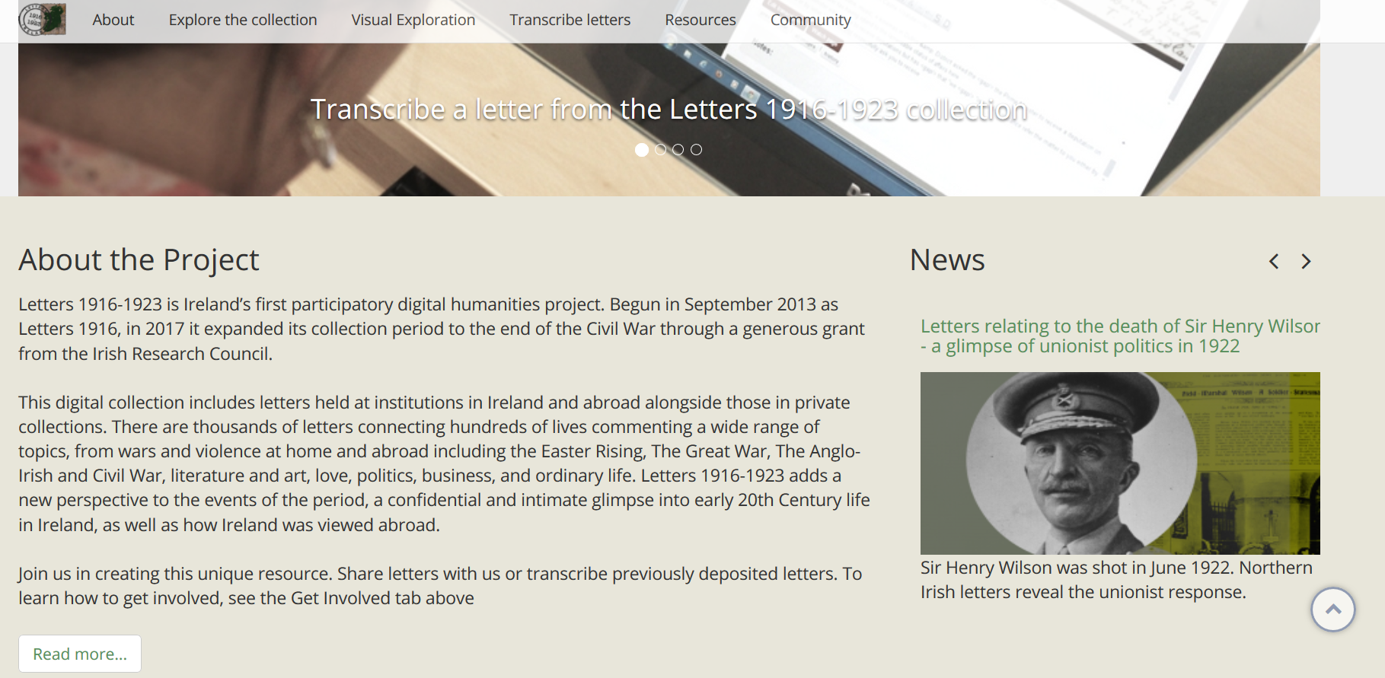
Letters 1916-1923 – ein Projektbeispiel aus Irland

Slide 5
GLIEDERUNG DER VORLESUNG
Begriffsdefinitionen
Geschichte der Bürgerbeteiligung in den Wissenschaften
Chancen der Bürgerbeteiligung in den (digitalen) Geisteswissenschaften
Ethische Herausforderungen I – Schutz der Nutzerdaten
Ethische Herausforderungen II – (emotionale) Nähe und Distanz in der Konfrontation mit den Daten
Technische Herausforderungen – Datenbank- und Interface-Gestaltung
Tipps für erfolgreiche „public humanities“ Projekte

Slide 6
Begriffsdefinitionen

Slide 7

Public Humanities und verwandte Begriffe
„Weitere Begriffe alternativ/ergänzend zu citizen science: crowdsourced science, crowd science, networked science, volunteer monitoring, public participation in scientific research, street science, citizen cyberscience or digital citizen science, grassroots supercomputing, volunteer computing, technology-mediated citizen science, citizen-science alliances, community based auditing, Do-It-Yourself science, science in Makerspaces, FabLabs, Hackerspaces, Techshops, innovation and community-based labs, etc.“ Richtlinie zur Förderung von bürgerwissenschaftlichen Vorhaben (Citizen Science): https://www.bmbf.de/foerderungen/bekanntmachung-2668.html

Slide 8
Ebenen der Bürger/Öffentlichkeitsbeteiligung
NATURAL/SOCIAL SCIENCES
THE (GENERAL) PUBLIC
HUMANITIES
CITIZEN SCIENCE
HUMANITIES FOR ALL
PUBLIC HUMANITIES
SCIENCE COMMUNICATION
RESEARCH COMMUNICATION
CROWD SOURCING
ENGAGED RESEARCH

Slide 9
Geschichte der Bürgerbeteiligung in den Wissenschaften

Slide 10
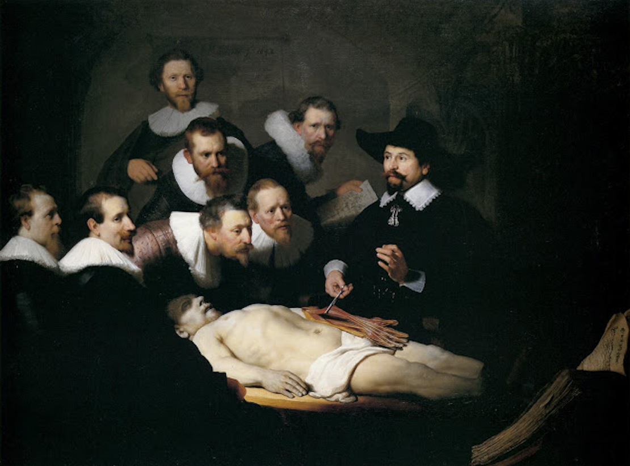
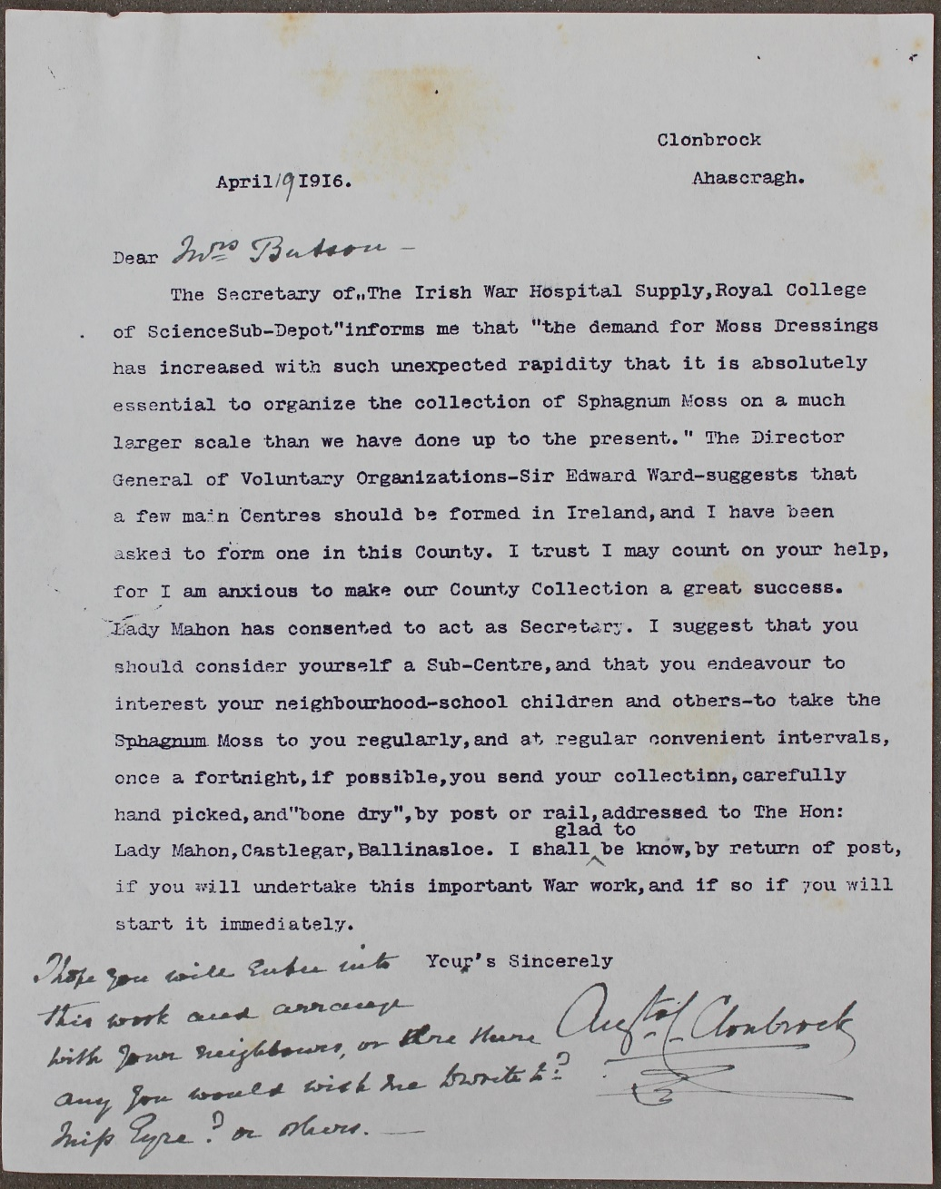
Gibt es Forschung ohne nicht-akademischen Beitrag?
Die Anatomie des Dr. Tulp, Rembrandt van Rijn, 1632
Öl auf Leinwand, 169,5 × 216,5 cm, Mauritshuis https://de.wikipedia.org/wiki/Die_Anatomie_des_Dr._Tulp#/media/Datei:Rembrandt_-_The_Anatomy_Lesson_of_Dr_Nicolaes_Tulp.jpg Lizenz: gemeinfrei
Letter from Lady Clonbrock to Mrs Budson, 19 April 1916, Clonbrock Estate Papers, National Library of Ireland, fotografiert für “Letters 1916-1923” http://letters1916.maynoothuniversity.ie/item/5936 , Lizenz: CC BY-SA

Slide 11
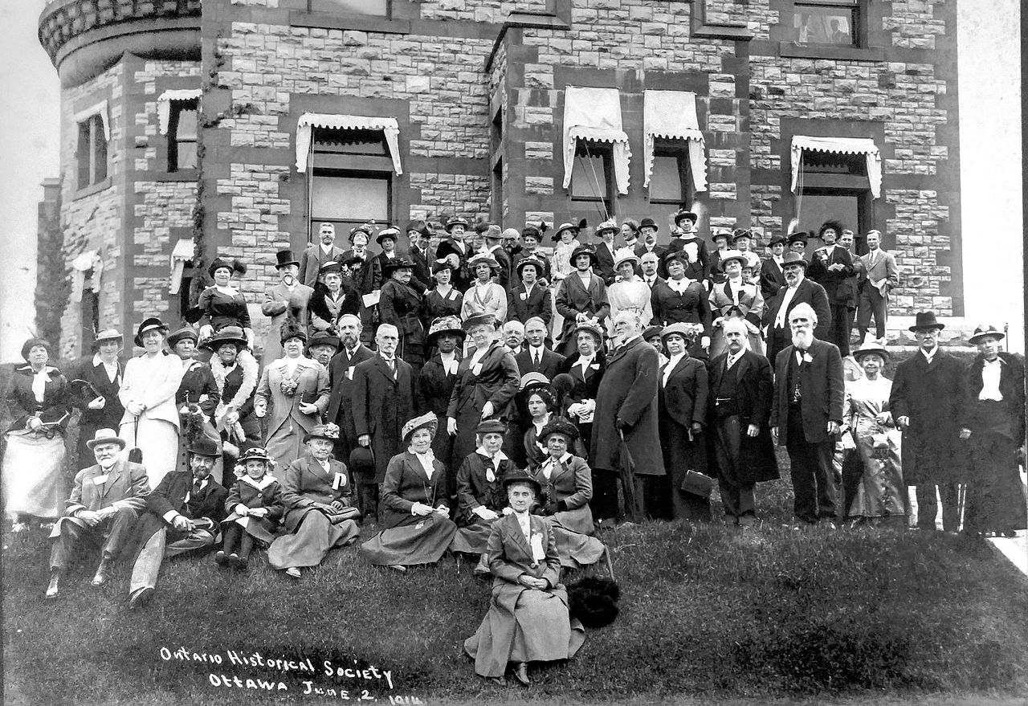
Vorläufer der „citizen science“ seit dem 19. Jhd.
Ontario Historical Society, Ottawa, June 2, 1914 https://commons.wikimedia.org/wiki/ File: Ontario_Historical_Society,_Ottawa,_1914.jpg Lizenz: Jessica dl [CC BY-SA 4.0 (https://creativecommons.org/licenses/by-sa/4.0)]

Slide 12
Krisen der Wissenschaftspopularisierung im 20. Jhd.
Transparent der Studentenbewegung, Universität Hamburg, 9. November 1967: „Unter den Talaren Muff von 1000 Jahren“: https://www.spiegel.de/geschichte/das-ende-der-talare-a-948827.html
Affäre um die von Konrad Kujau gefälschten und vom Magazin „Stern“ veröffentlichten Hitler-Tagebücher: https://www.spiegel.de/spiegel/print/d-14018078.html

Slide 13
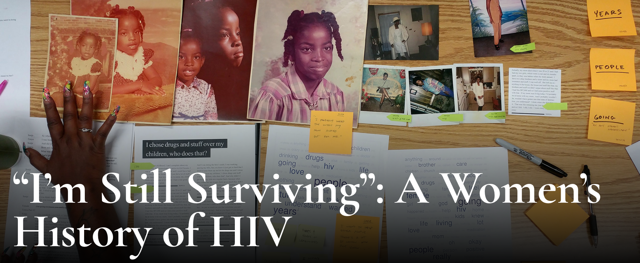
„Public humanities“ und der Erfolg des Digitalen
„I‘m still surviving“ (gestartet 1993): „oral history“ Projekt über die körperliche Gesundheit und soziale Stellung (schwarzer) Frauen mit HIV/AIDS in den USA: https://humanitiesforall.org/projects/im-still-surviving

Slide 14
Chancen der Bürgerbeteiligung in den (digitalen) Geisteswissenschaften

Slide 15
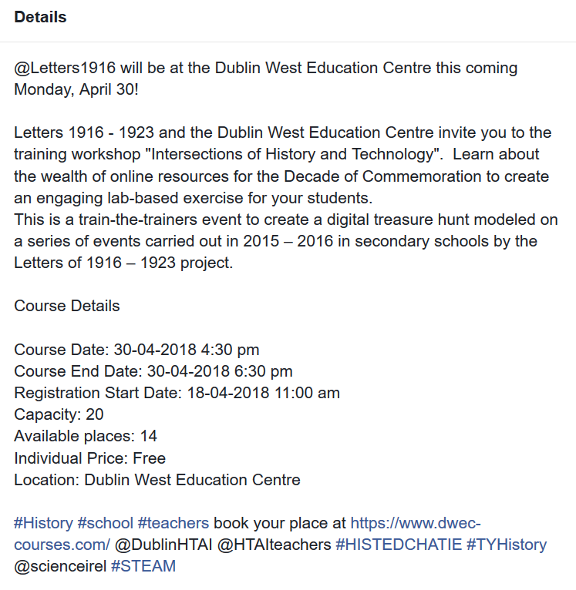
„Public Humanities“ als Schnittstelle…
Öffnung der Geisteswissenschaften für neue Methoden, z.B. aus den Bereichen Management, Softwaredevelopment oder Game Design
Neue Chancen mit den Naturwissenschaften (v.a. Life Sciences) und Sozialwissenschaften zu kooperieren
Beitrag zum kulturellen Wissen ebenso wie zur „data literacy“ innerhalb und außerhalb des akademischen Betriebs
Zugang zu neuen Fördermöglichkeiten (z.B. Science Foundation Ireland)
Erwerb und Analyse neuer Quellen

Slide 16
ETHISCHE HERAUSFORDERUNGEN I – SCHUTZ DER NUTZERDATEN

Slide 17
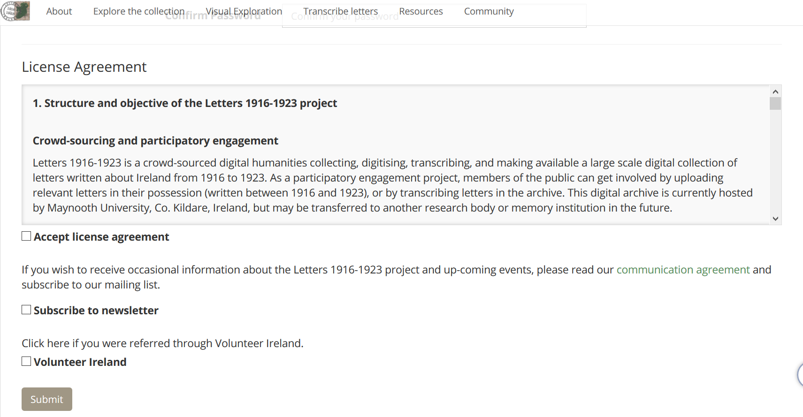

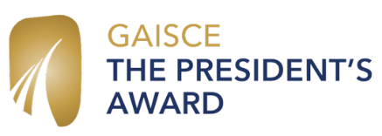
Transparenz und Schutz der Nutzerdaten

Slide 18
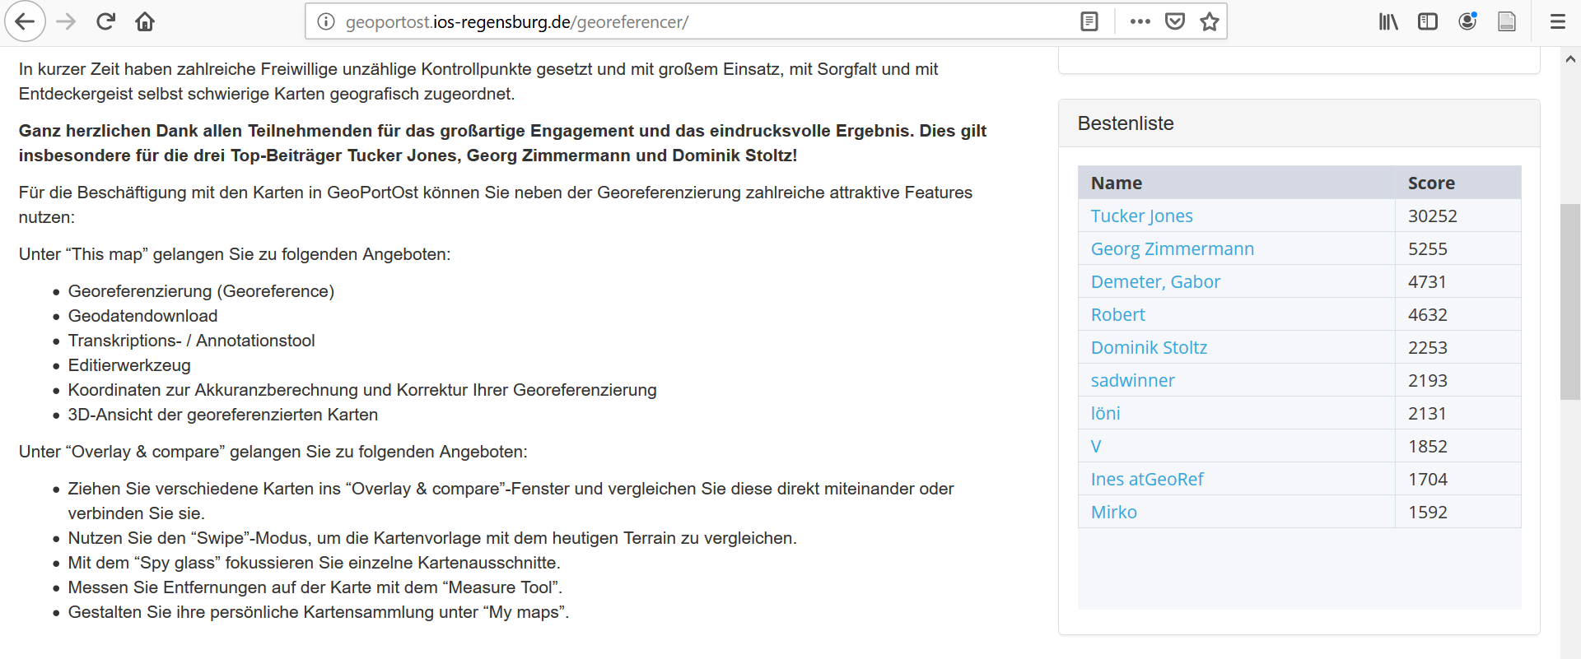
Problemfall: „Bestenliste“ auf GeoPortOst

Slide 19
Ethische Herausforderungen II – Nähe und Distanz in der Konfrontation mit den Daten

Slide 20
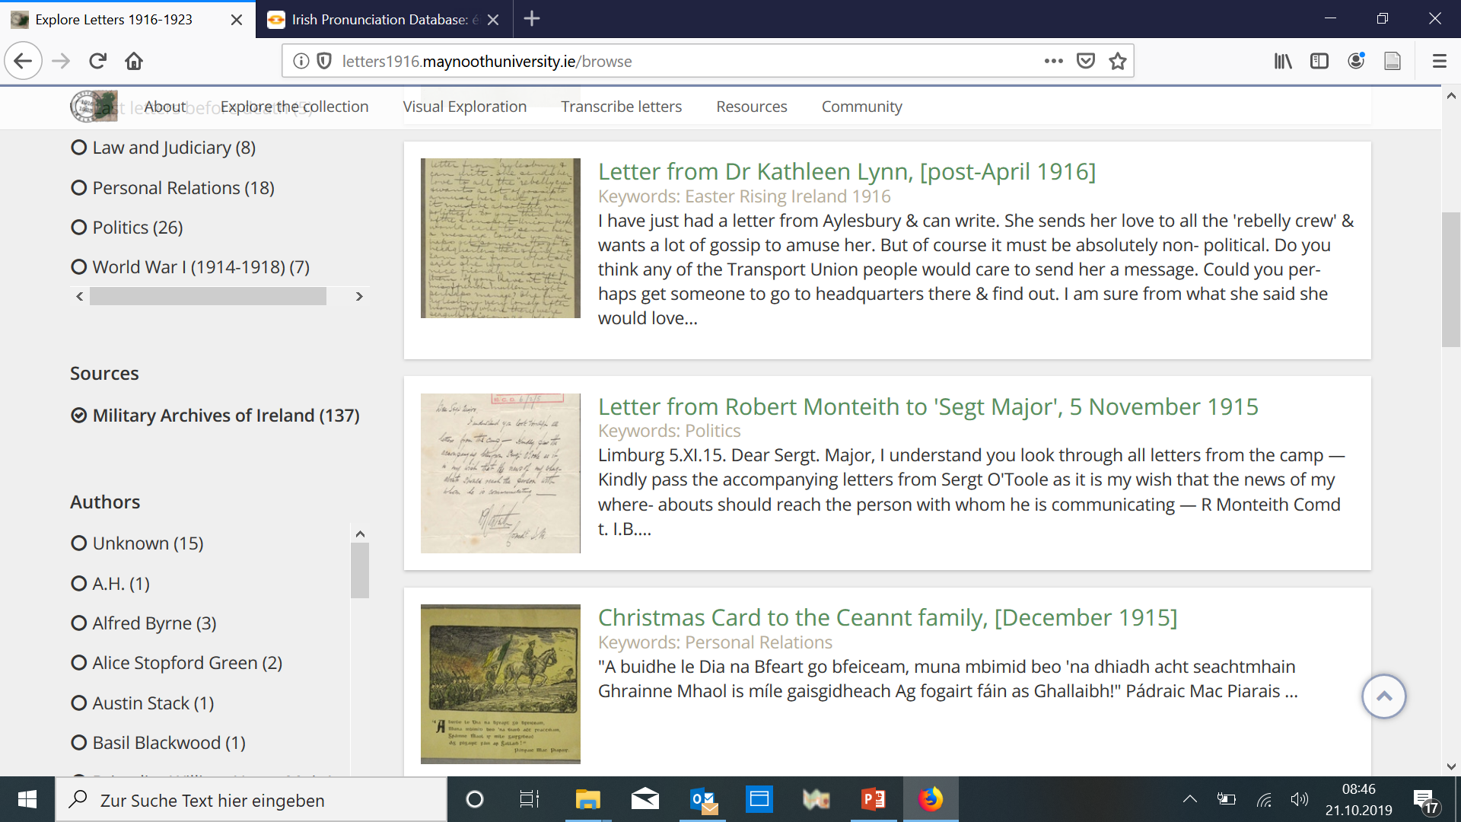
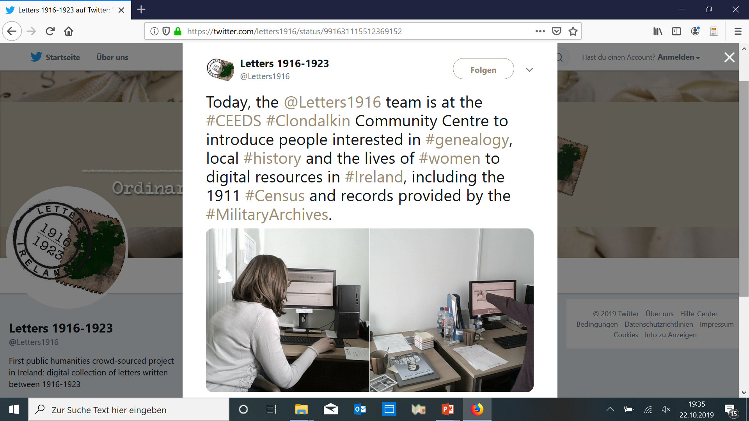
„Public Humanities“ und ihre politische Relevanz

Slide 21
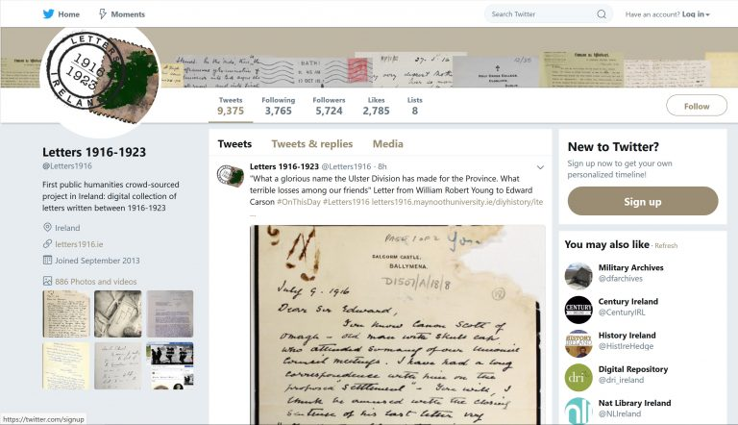
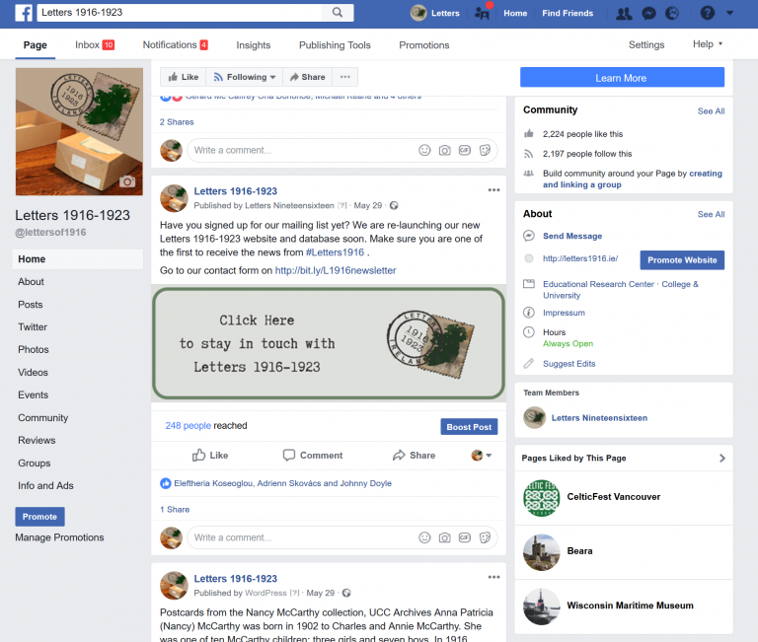
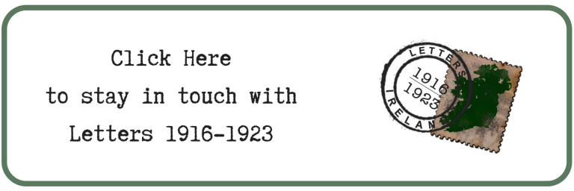
Supervision und Aufbau einer kritischen Community

Slide 22
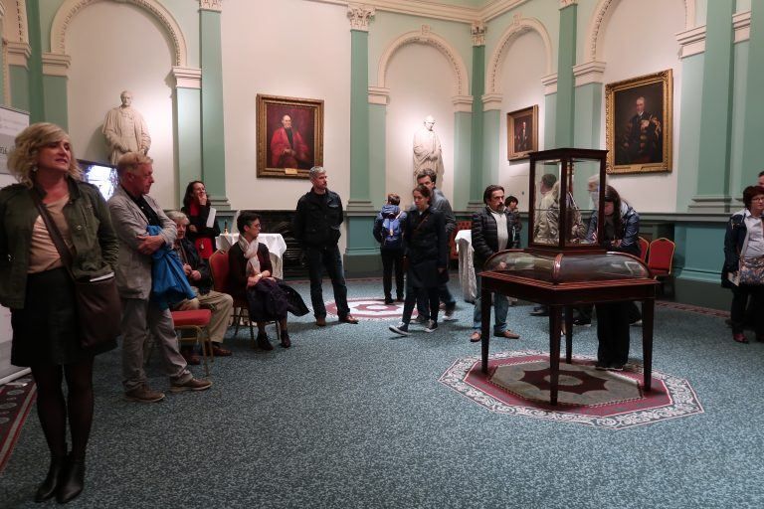
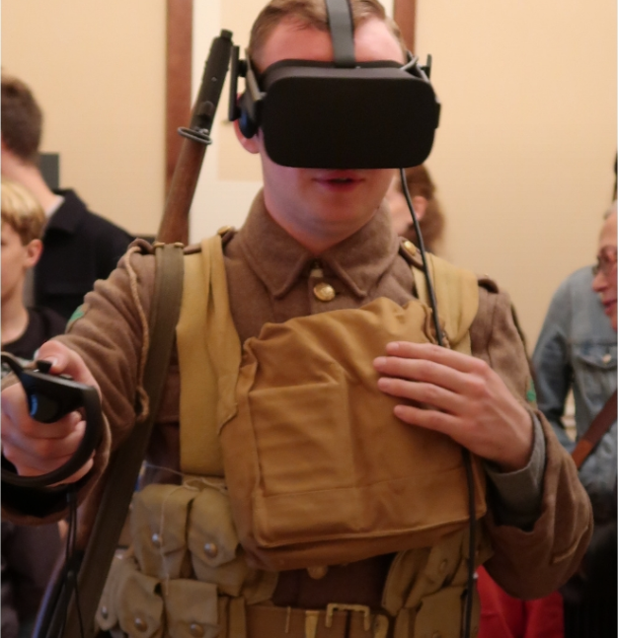
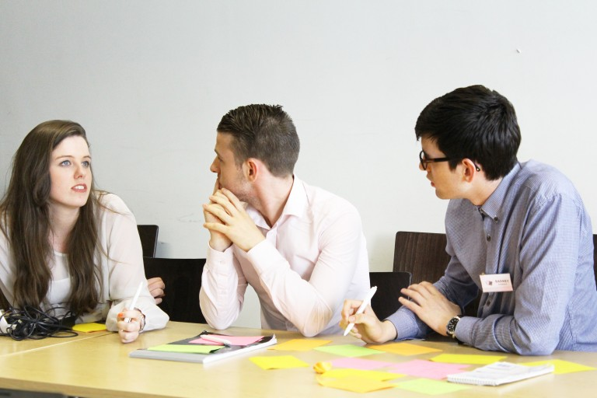
F2F Trainings und kulturelle Events (mit Partnern)
Spezielle Vorträge und Führungen in örtlichen Archiven und Museen
Diskussionen und Workshops mit den Mitarbeiter*innen des Projekts und Studierenden der Universität Maynooth
„Edutainment“ für die ganze Familie im Rahmen der jährlichen „Culture Night“ und „Heritage Week“
Bildrechte: Letters 1916-1923, letter1916.ie, CC BY-SA

Slide 23
Technische Herausforderungen – Datenbank- und Interface-Gestaltung

Slide 24
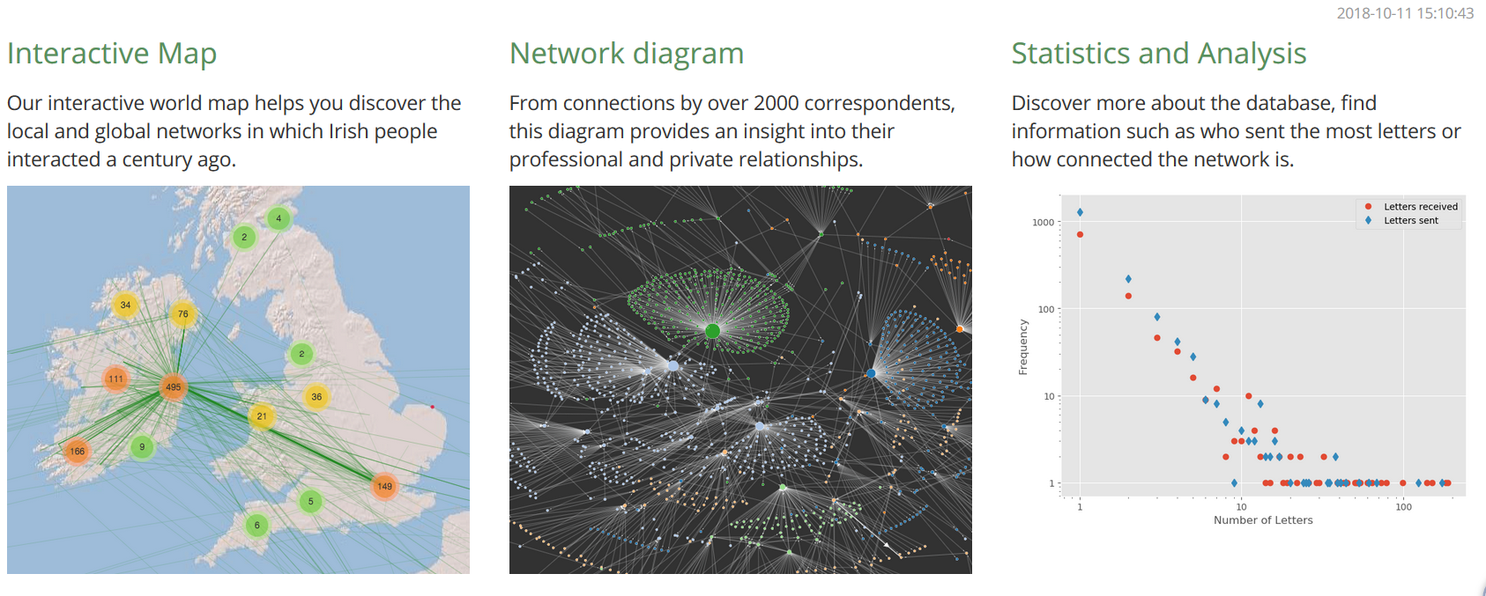
Vom Tool-Mix zur eigenen Infrastruktur
„Transcription desk“ zu komplex für Freiwillige, Erstellung valider TEI-Files aufwendig, XML-Export fehlerbehaftet, Dublin Core nur bedingt geeignet: viele überflüssige Felder
Datenexport in JSON & XML/TEI für „distant reading“ und Visualisierung
OMEKA Datenbank für Scans und Metadaten
LETTERS1916.ie
SCRIPTO für Transkriptionsoberfläche
WORDPRESS für Blog/redaktionelle Beiträge
Eigene MySQL Datenbank mit eingebundenem „Transcription Desk“
WORDPRESS für Blog/redaktionelle Beiträge

Slide 25
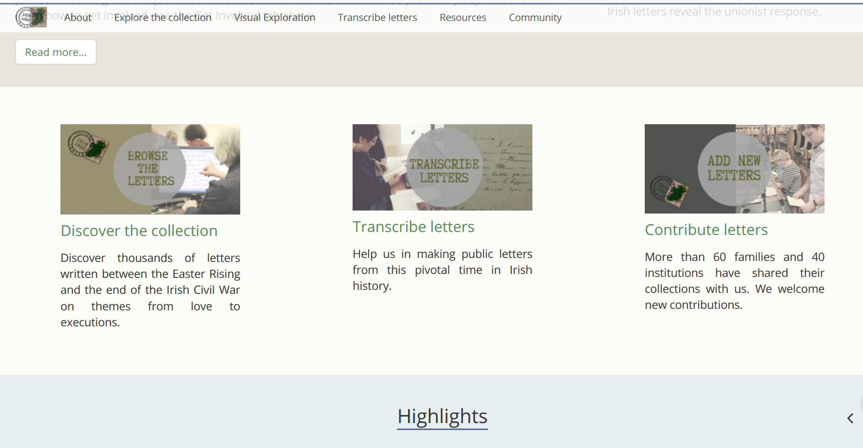
Usability und Sichtbarkeit – Landing Page

Slide 26
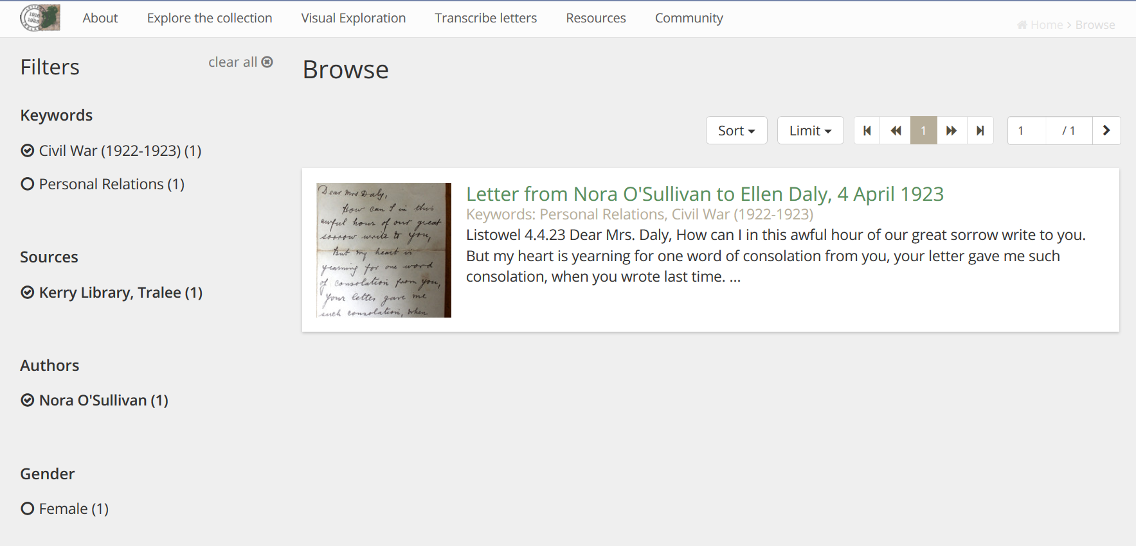
Suchen und Finden – das öffentliche Frontend

Slide 27
FAZIT / Tipps für erfolgreiche Projekte
PUBLIC HUMANITIES ≠ FORSCHUNG OHNE GRENZEN
Klare Projektidentität entwickeln und kommunizieren
Partnerinstitutionen und Freiwillige dauerhaft in die Review-Prozesse integrieren / (Selbst)Kritik anregen
Feste Verortung in der internationalen (!) wissenschaftlichen Community
Empathie zeigen

Slide 28
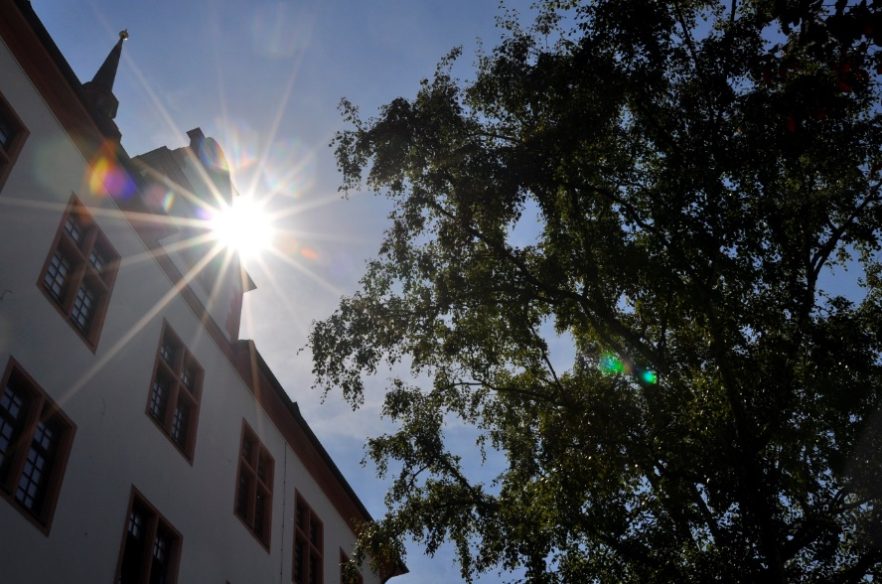
Vielen Dank für Ihre Aufmerksamkeit
Kontakt: barget@ieg-mainz.de https://github.com/MonikaBarget

